Slide 1
Seminar Proposal
Otomatisasi Klasifikasi Tutupan Lahan pada Citra Foto Udara dengan Menggunakan Model Algoritma Convlutional Neural Network (CNN)
Fairuz Akmal Pradana
19/443673/TK/48869
LOCALLY ROOTED,
GLOBALLY RESPECTED
ugm.ac.id

Slide 2
PENDAHULUAN
Latar Belakang
Rumusan Masalah
Tujuan Penelitian
Pertanyaan Penelitian
Ruang Lingkup
Manfaat Penelitian
Tinjauan Pustaka
Hipotesis
LOCALLY ROOTED, GLOBALLY RESPECTED
ugm.ac.id

Slide 3
Latar Belakang
Barakat et al, 2019
Bentuk penutup lahan yang secara temporal bersifat dinamis
Pentingnya informasi penutup lahan dalam menanggulangi permasalahan lingkungan
Junarto & Djurjani, 2020
Aerial mapping dengan UAV mampu melakukan pengadaan informasi penutup lahan dengan efektif dan efisien (pada area tingkat desa/kelurahan)

Slide 4
Latar Belakang
Disperati & Virdis, 2015
Informasi penutup lahan mampu membantu pembuatan kebijakan pemerintah, kepentingan bisnis dan administratif
Maulana & Rochmawati, 2020
Adanya perkembangan teknologi Deep learning, yang memiliki potensi untuk dimanfaatkan dalam menyelesaikan permasalahan kompleks (klasifikasi penutup lahan)

Slide 5
Rumusan Masalah
Penutup lahan merupakan informasi geospasial yang cukup penting dalam berbagai hal
Proses pembuatan peta penutup lahan terdapat penerapan metode visual interpretation, dimana pada proses ini memakan banyak waktu
Perlunya metode alternatif yang memiliki efisiensi waktu lebih baik, yakni dengan menerapkan teknologi deep learning.

Slide 6
Tujuan Penelitian
Membuat model deep learning yang optimal untuk kasus otomatisasi klasifikasi penutup lahan.
Menguji model untuk melakukan klasifikasi penutup lahan sebanyak 6 kelas penutup lahan (Bangunan, jalan, sungai, sawah, pepohonan dan ruang terbuka hijau).
Melakukan pengolahan data foto udara hingga menjadi data penutup lahan yang telah terklasifikasi dengan format raster.
Menguji ketepatan informasi penutup lahan yang dihasilkan dengan melakukan ground check pada sample area uji.

Slide 7
Pertanyaan Penelitian
Apa saja yang diperlukan untuk membangun atau menyusun sebuah model deep learning untuk kasus klasifikasi dengan input data foto udara ?
Bagaimana cara melakukan optimalisasi pada model agar hasil yang diperoleh maksimal ?
Mengapa pengujian model klasifiksi dilakukan dengan menggunakan 6 kelas penutup lahan ? Dan mengapa kelas yang digunakan adalah bangunan, jalan, sawah, sungai, pepohonan dan ruang terbuka hijau ?

Slide 8
Pertanyaan Penelitian
Bagaimana proses alur pengolahan dari foto udara hingga dihasilkan informasi penutup lahan ?
Bagaimana karakteristik data foto udara yang dibutuhkan ?
Bagaimana karakteristik sample area uji yang akan digunakan ?
Bagaimana metode evaluasi yang digunakan hingga dapat disimpulkan sebuah ketepatan/akurasi dari hasil klasifikasi yang didapatkan ?

Slide 9
Ruang Lingkup & Manfaat Penelitian
Ruang Lingkup
Input data yang digunakan untuk membangun dan melatih model adalah data citra foto udara dan DSM.
Evaluasi akurasi hasil klasifikasi dilakukan dengan membuat matrix konfusi dan melakukan ground check.
Evaluasi model klasifikasi dilakukan dengan melakukan klasifikasi penutup lahan pada data dengan lokasi yang berbeda dengan training area (lokasi uji model berada di area UGMdan training area berada disekitar Desa Sardonoharjo) .
Manfaat
Mampu meningkatkan efisiensi waktu pekerjaan klasifikasi pada citra foto udara dengan memanfaatkan model deep learning dan tanpa melakukan digitasi manual.
Terbentuk model deep learning yang siap pakai dengan kemampuan menginterpretasi objek dalam pekerjaan klasifikasi penutup lahan.
Mengetahui kelayakan model dalam pekerjaan klasifikasi penutup lahan yang dinyatakan dalam overall accuracy.

Slide 10
Tinjauan Pustaka
Klasifikasi tutupan lahan adalah hasil interpretasi objek pada lingkungan yang dinyatakan dalam suatu kelas objek.
Klasifikasi lahan berbasis objek mampu dilakukan secara otomatis dengan algoritma CNN (Fan et al., 2020).
Model algoritma CNN terdiri dari neuron memiliki bobot dan bias pembelajaran yang apabila digabungan, sistem jaringan neuron akan mampu memetakan dan membedakan piksel ke dalam kelas yang telah didefinisikan (Memon et al., 2021).
Model klasifikasi dengan CNN dapat dikatakan baik apabila memiliki overall accuracy lebih dari/sama dengan 81,7%, dimana output yang dihasilkan dapat digunakan dengan baik untuk kebutuhan analisis/riset lanjutan (Rwanga & Ndambuki., 2017).
Dengan adanya data foto udara yang merupakan citra resolusi tinggi, algoritma CNN mampu diimplementasikan pada kasus klasifikasi penutup lahan.

Slide 11
Hipotesis
Hipotesis Awal
model CNN yang dibuat dan dilakukan training dengan data citra foto udara mampu melakukan proses klasifikasi penutup lahan dengan baik, yakni memiliki nilai overall accuracy lebih dari atau sama dengan 82%.
Hipotesis Alternatif
model CNN yang dibuat belum mampu melakukan proses klasifikasi dengan baik yang dinyatakan dengan nilai overall accuracy kurang dari 82%.

Slide 12
LANDASAN TEORI
Fotogrametri
Klasifikasi Citra
Deep Learning
Convolutional Neural Network (CNN)
LOCALLY ROOTED, GLOBALLY RESPECTED
ugm.ac.id

Slide 13

Fotogrametri
Fotogrametri atau adalah teknik dalam survey pemetaan dengan menggunakan perangkat UAV yang memiliki kemampuan untuk memotret atau akuisisi foto udara, dimana dalam fotogrametri suatu obyek dan keadaan lingukungan sekitarnya akan direpresentasikan secara visual dengan format citra digital (Prayogo et al., 2020).

Slide 14
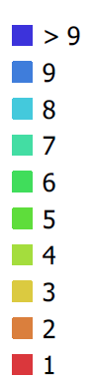
Fotogrametri
Orthomosaic adalah keluaran dari proses fotogrametri, yang berupa gabungan dari beberapa akuisisi data foto udara yang saling bertampalan atau disebut dengan mosaic (Mills & McLeod., 2013).

Slide 15
Klasifikasi Citra
Klasifikasi terdapat 2 metode primer (Enderle et al., 2005), yakni :
Supervised Classification
Memiliki label objek yang didefinisikan oleh pengguna
Unsupervised Classification
Hanya membutuhkan jumlah kelas dan mampu berjalan tanpa label objek

Slide 16
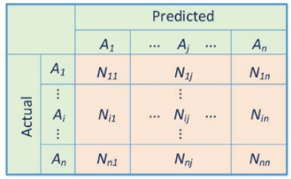
Klasifikasi Citra
Untuk melakukan evaluasi pada suatu model klasifikasi dibutuhkan sebuah matrix konfusi. Dari matrix konfusi dapat dihitung nilai overall accuracy yang menyatakan nilai akurasi (0-100%) suatu model klasifikasi (Deng et al., 2016).

Slide 17
Deep Learning
Deep learning merupakan pengembangan dari Machine Learning (Goodfellow et al., 2016)
Deep Learning memiliki kapabilitas untuk mempelajari suatu hal (Goodfellow et al., 2016)
Deep Learning mampu melakukan ekstraksi suatu pola dari ragam data yang dapat digunakan untuk membedakan kelas objek (Alzubaidi et al., 2021)

Slide 18
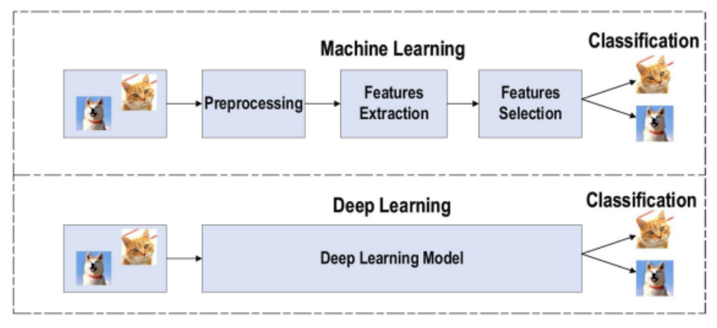
Deep Learning
Tahapan deep learning lebih efisien dibandingkan tahapan machine learning (Alzubaidi et al., 2021).

Slide 19
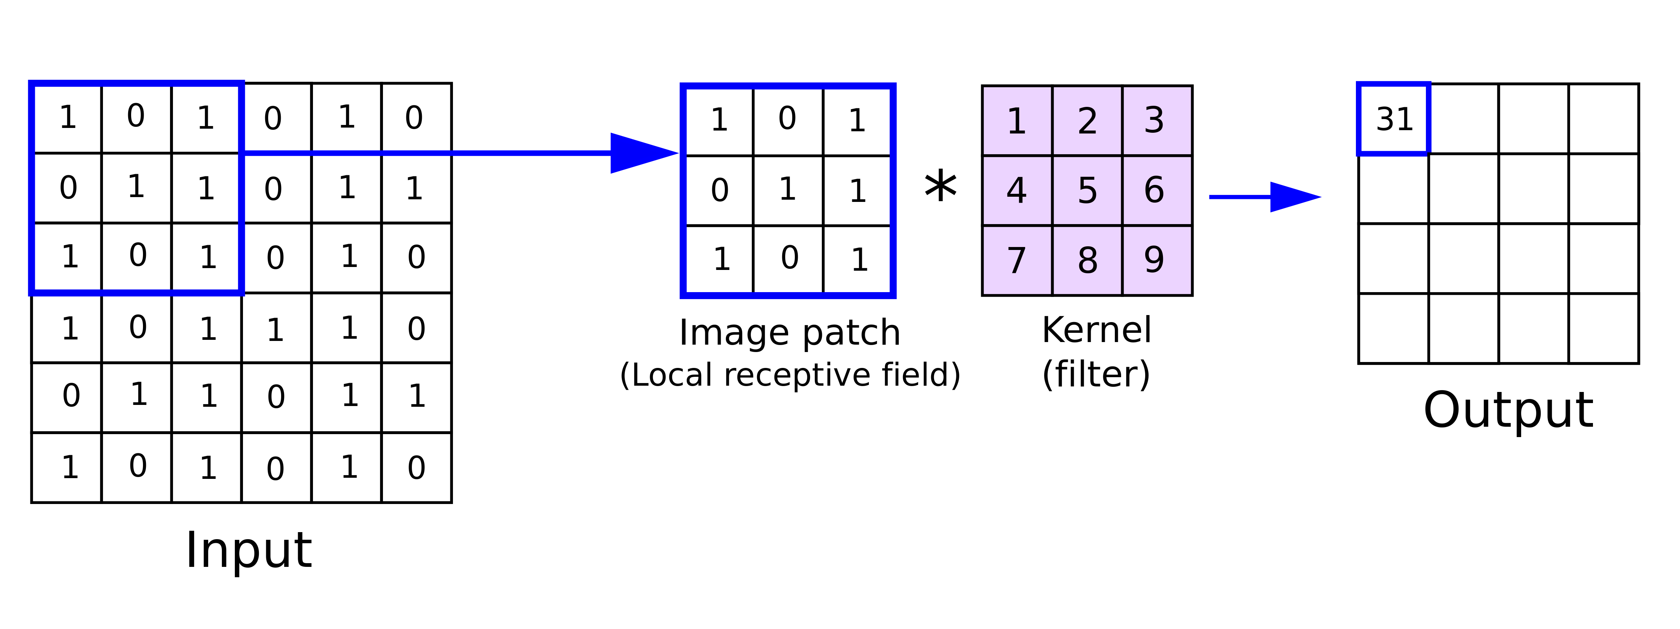
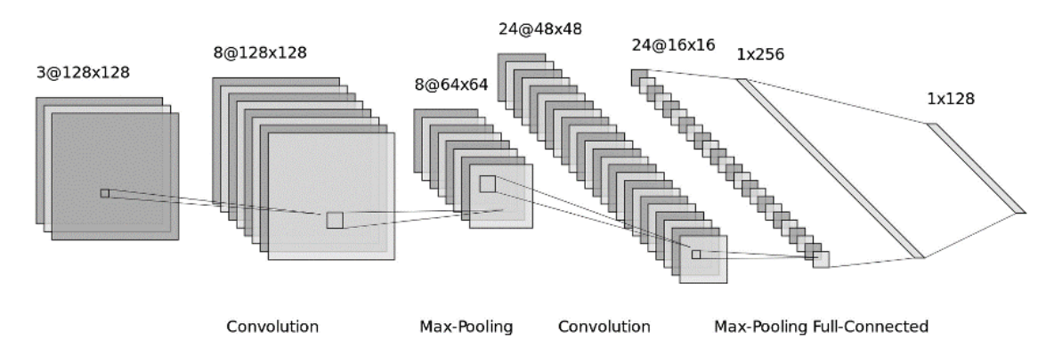
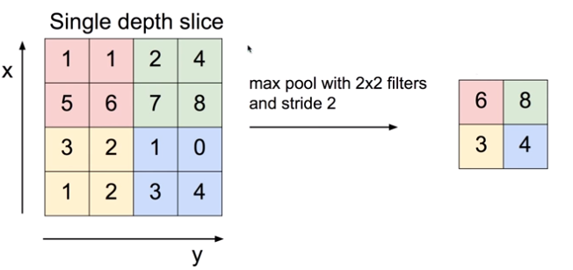
Convolutional Neural Network (CNN)
CNN adalah model arsitektur deep learning yang memiliki lapisan layer convolution dan max-pooling yang terhubung dengan fully connected layer (Bhosle & Musande., 2019)

Slide 20
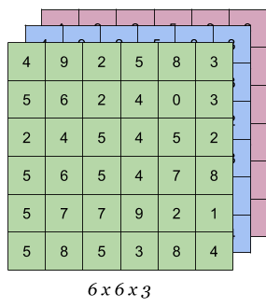
Convolutional Neural Network (CNN)
Pada model CNN dengan kasus klasifikasi pada sebuah gambar atau citra, yang perlu diperhatikan adalah format dimensi input datanya, dimana pada model CNN diperlukan adanya besaran height, width dan depth (Alzubaidi et al., 2021)

Slide 21
METODE PENELITIAN
Lokasi Penelitian
Peralatan dan Bahan
Tahapan Penelitian
Jadwal Penelitian
LOCALLY ROOTED, GLOBALLY RESPECTED
ugm.ac.id

Slide 22
Lokasi Penelitian
Lokasi penelitian dilaksanakan di D.I Yogyakarta dengan rincian :
Data training : Desa Sariharjo, Desa Sardonoharjo, dan Desa Sinduharjo, Kecamatan Ngaglik, Kabupaten Sleman
Data test/uji : Wilayah sekitar UGM

Slide 23
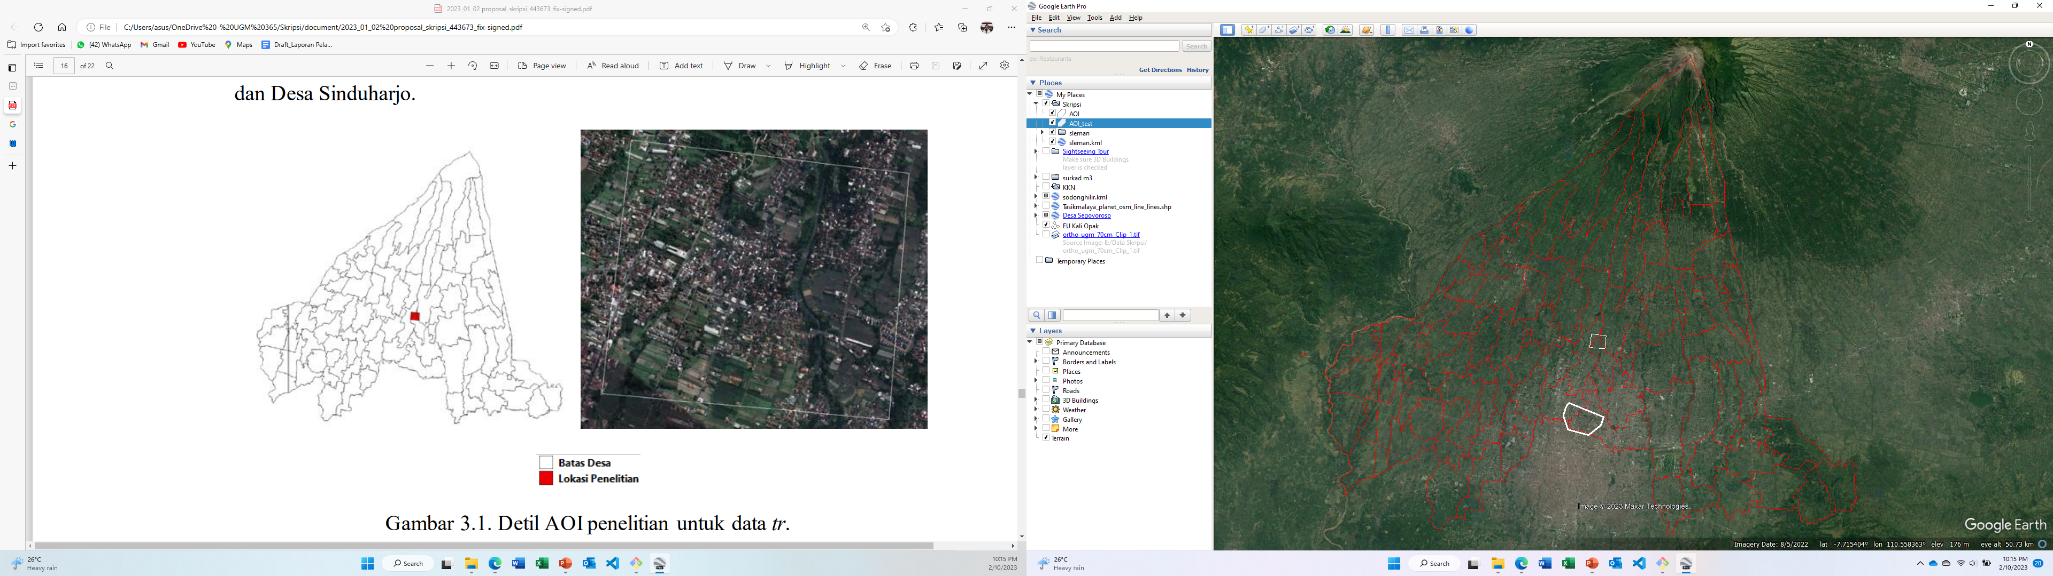
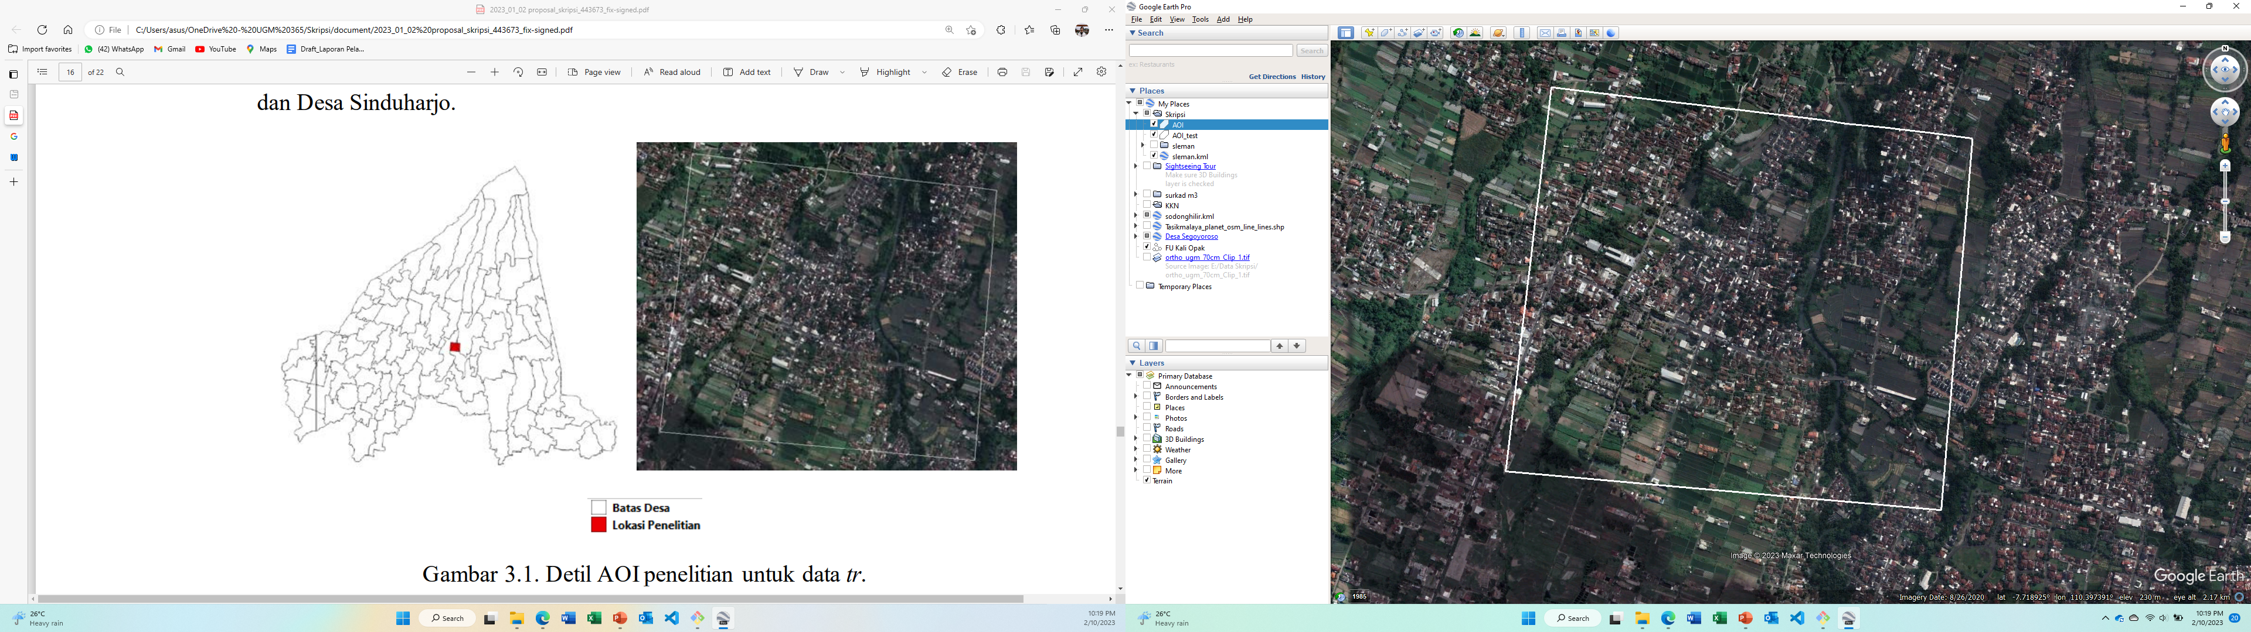
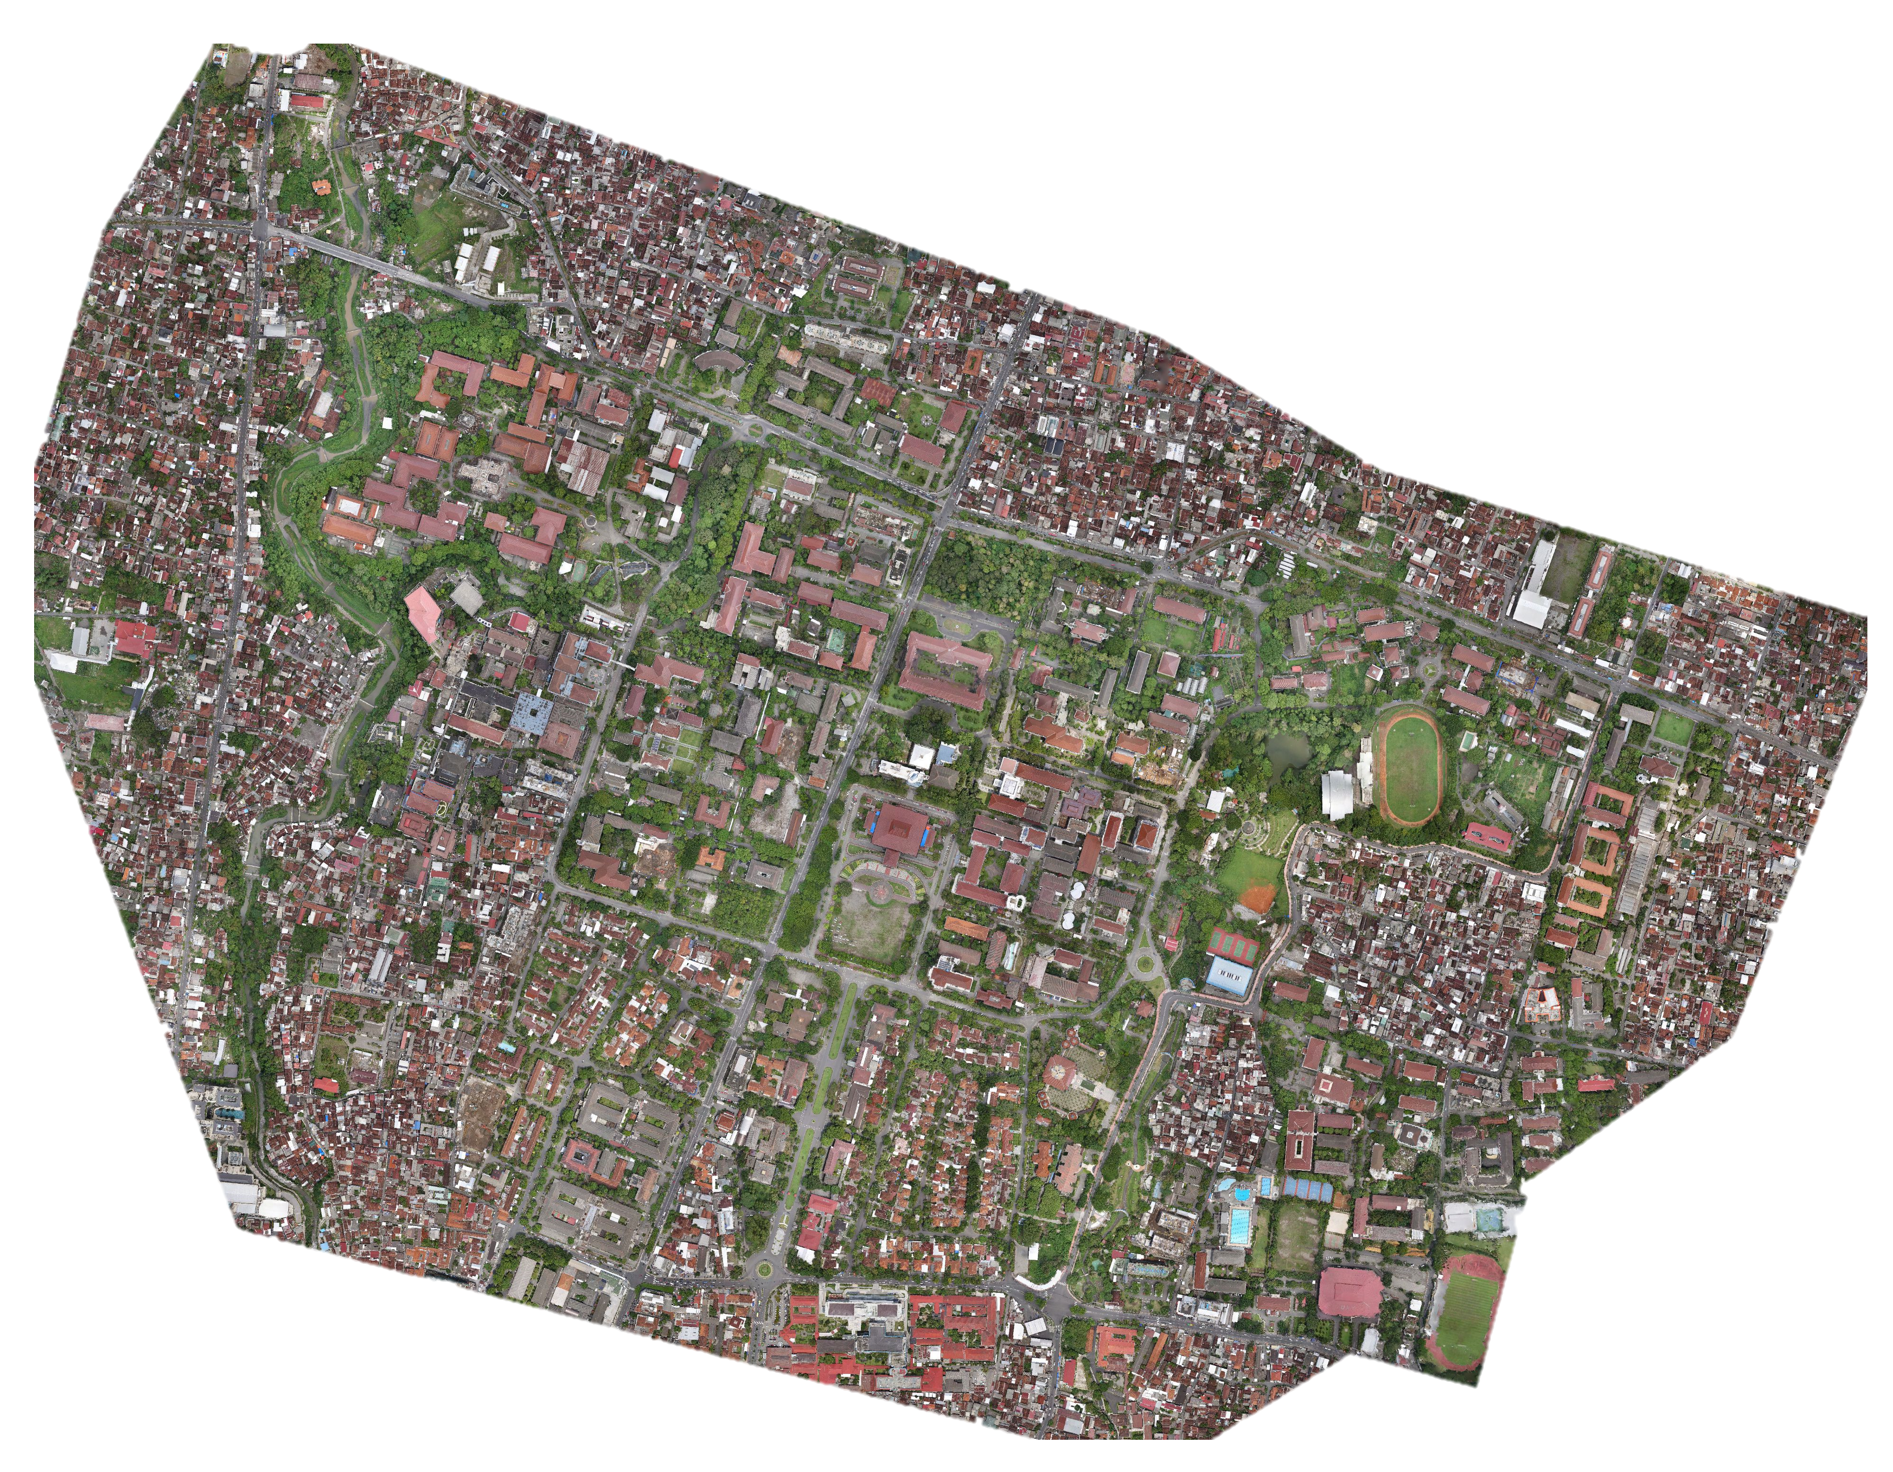
Lokasi Penelitian
Data training
Data test

Slide 24
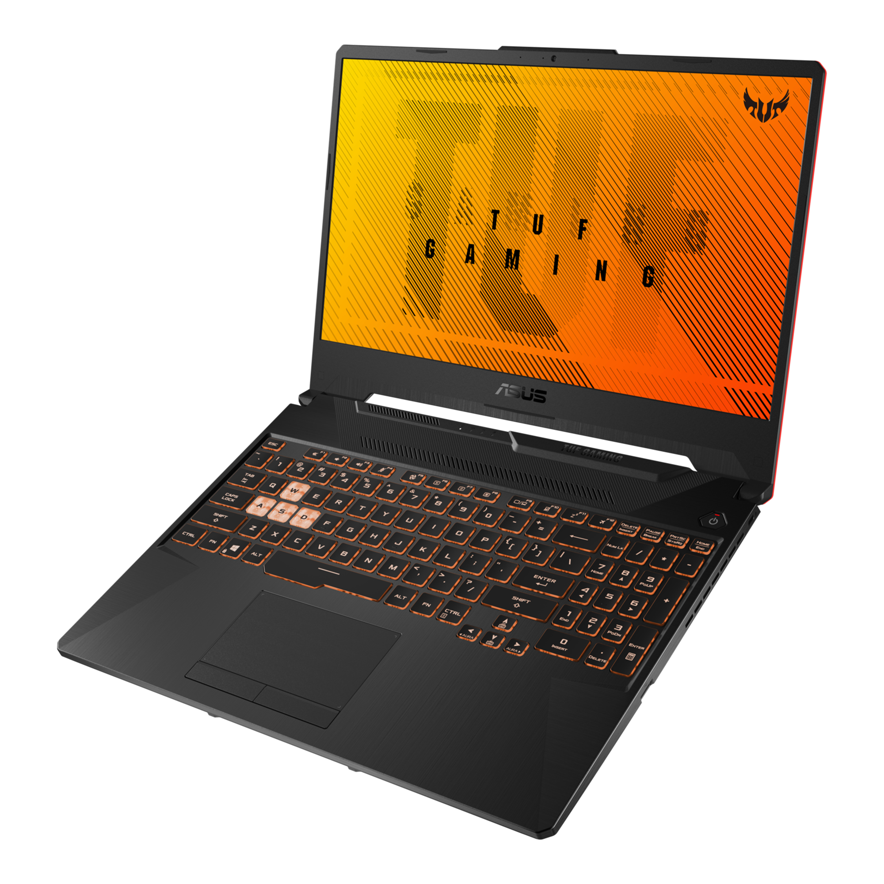
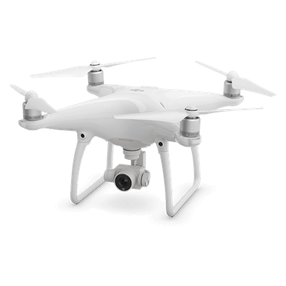
Peralatan dan Bahan Penelitian
Hardware yang digunakan meliputi drone DJI Phantom 4 Standard dan Laptop.

Slide 25





Peralatan dan Bahan Penelitian
Software yang digunakan adalah sebagai berikut.

Slide 26
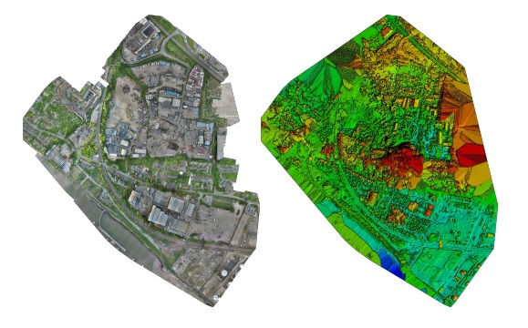
Peralatan dan Bahan Penelitian
Bahan data yang akan digunakan dalam penelitian ini adalah
Data Foto Udara Mask/Label data
Orthomosaic
DSM
Bangunan
Jalan
Sungai
Pohon
Sawah
RTH

Slide 27
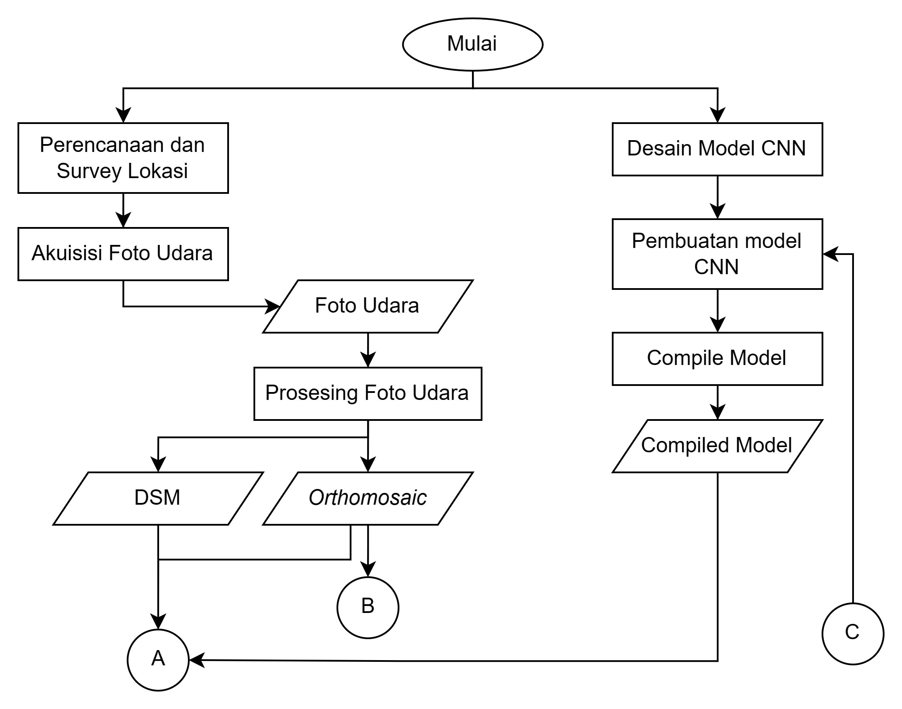
Tahapan Penelitian

Slide 28
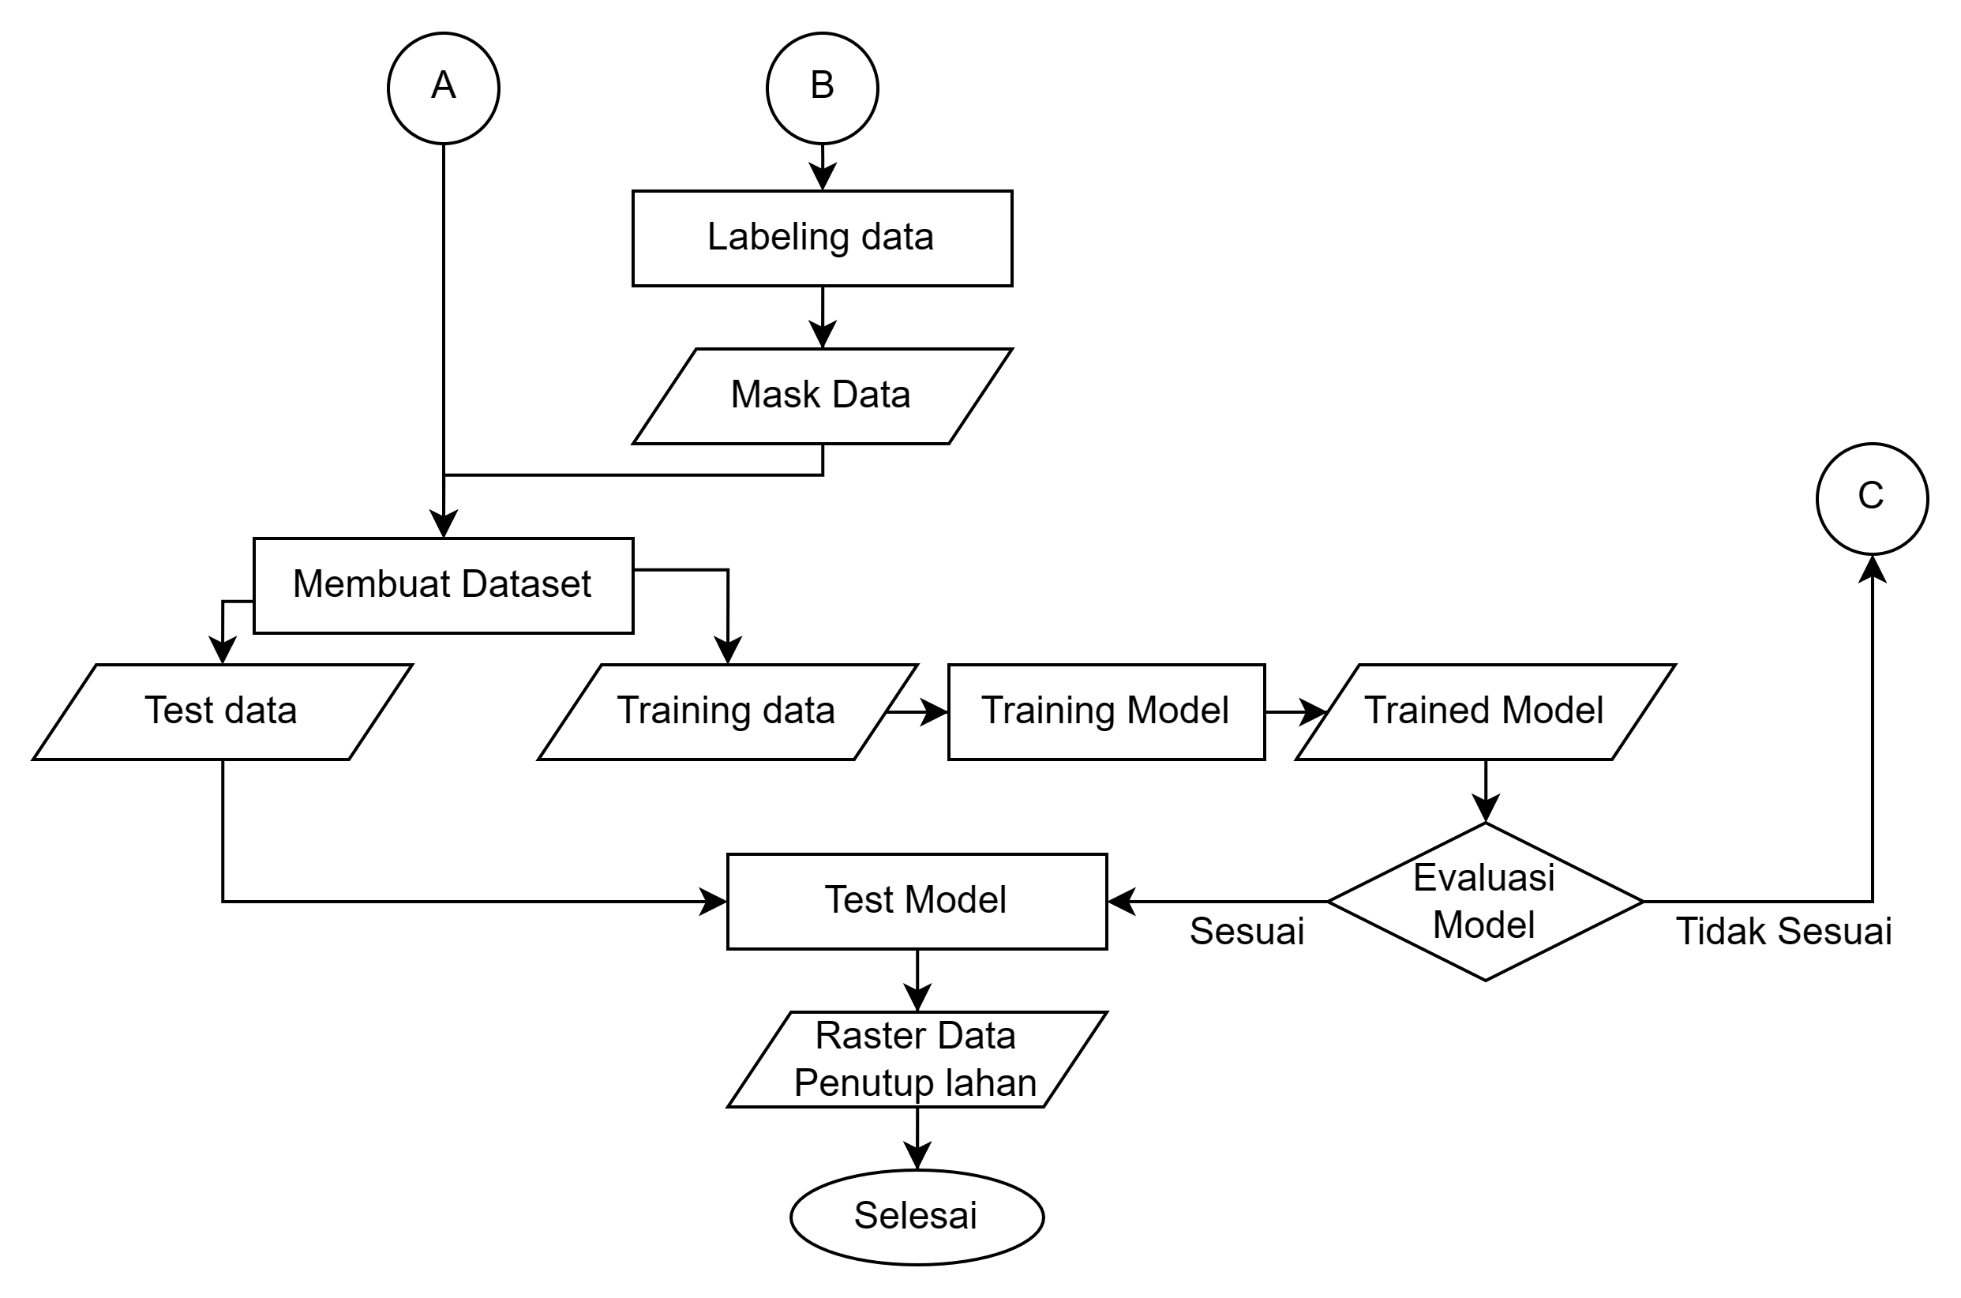
Tahapan Penelitian

Slide 29
Jadwal Penelitian
No | Keterangan | Minggu ke
 |  | 1 | 2 | 3 | 4 | 5 | 6 | 7 | 8 | 9 | 10 | 11 | 12 | 13 | 14
1 | Akuisisi data
2 | Prosesing orthomosaic dan DEM
3 | Labeling data input
4 | Pembuatan model CNN
5 | Training model CNN
6 | Testing model CNN
7 | Evaluasi model dan output
Notes:
Target selesai 14 Mei 2023

Slide 30
Daftar Pustaka
Alzubaidi, L., Zhang, J., Humaidi, A. J., Al-Dujaili, A., Duan, Y., Al-Shamma, O., Santamaría, J., Fadhel, M. A., Al-Amidie, M., & Farhan, L. (2021). Review of deep learning: concepts, CNN architectures, challenges, applications, future directions. Journal of Big Data, 8(1). https://doi.org/10.1186/s40537-021-00444-8
BAPPENAS. (2019). Rancangan Awal : Rencana Pembangunan Jangka Menengah Nasional (RPJMN) 2020-2024.
Barakat, A., Ouargaf, Z., Khellouk, R., el Jazouli, A., & Touhami, F. (2019). Land Use/Land Cover Change and Environmental Impact Assessment in Béni-Mellal District (Morocco) Using Remote Sensing and GIS. Earth Systems and Environment, 3(1). https://doi.org/10.1007/s41748-019-00088-y
Bhosle, K., & Musande, V. (2019). Evaluation of Deep Learning CNN Model for Land Use Land Cover Classification and Crop Identification Using Hyperspectral Remote Sensing Images. Journal of the Indian Society of Remote Sensing, 47(11). https://doi.org/10.1007/s12524-019-01041-2
Deng, X., Liu, Q., Deng, Y., & Mahadevan, S. (2016). An improved method to construct basic probability assignment based on the confusion matrix for classification problem. Information Sciences, 340–341. https://doi.org/10.1016/j.ins.2016.01.033
Dewi, S. R. (2018). Deep Learning Object Detection Pada Video menggunakan Tensorflow dan Convolutional Neural Network. In Deep Learning Object Detection Pada Video Menggunakan Tensorflow Dan Convolutional Neural Network.

Slide 31
Daftar Pustaka
Diodemus, P., Wahyono, E. B., & Sufyandi, Y. (2021). ANALISIS PEMANFAATAN FOTO UDARA HASIL PEMOTRETAN UNMANNED AERIAL VEHICLE (UAV) TIPE POST-PROCESSED KINEMATIC (PPK) UNTUK PEMETAAN TOPOGRAFI. Seminar Nasional Geomatika. https://doi.org/10.24895/sng.2020.0-0.1204
Disperati, L., & Virdis, S. G. P. (2015). Assessment of land-use and land-cover changes from 1965 to 2014 in Tam Giang-Cau Hai Lagoon, central Vietnam. Applied Geography, 58. https://doi.org/10.1016/j.apgeog.2014.12.012
Enderle, D. I., Weih Jr, R. C., Jr, R. C., IMEnderle, D., & WeihJr, R. C. (2005). Integrating Supervised and Unsupervised Classification Methods to Develop a More Accurate Land Cover Classification. In Journal of the Arkansas Academy of Science (Vol. 59).
Fan, R., Feng, R., Wang, L., Yan, J., & Zhang, X. (2020). Semi-MCNN: A Semisupervised Multi-CNN Ensemble Learning Method for Urban Land Cover Classification Using Submeter HRRS Images. IEEE Journal of Selected Topics in Applied Earth Observations and Remote Sensing, 13. https://doi.org/10.1109/JSTARS.2020.3019410
Goodfellow, I., Bengio, Y., & Courville, A. (2016). Deep learning An MIT Press Book. In Nature (Vol. 29, Issue 7553).

Slide 32
Daftar Pustaka
Hinzmann, T., Schönberger, J. L., Pollefeys, M., & Siegwart, R. (2018). Mapping on the Fly: Real-Time 3D Dense Reconstruction, Digital Surface Map and Incremental Orthomosaic Generation for Unmanned Aerial Vehicles. In Springer Proceedings in Advanced Robotics (Vol. 5). https://doi.org/10.1007/978-3-319-67361-5_25
Junarto, R., & Djurjani, D. (2020). Pemanfaatan Teknologi Unmanned Aerial Vehicle (UAV) untuk Pemetaan Kadaster. BHUMI: Jurnal Agraria Dan Pertanahan, 6(1). https://doi.org/10.31292/jb.v6i1.428
Li, X., & Shao, G. (2014). Object-based land-cover mapping with high resolution aerial photography at a county scale in midwestern USA. Remote Sensing, 6(11). https://doi.org/10.3390/rs61111372
Mahmon, N. A., Ya’Acob, N., & Yusof, A. L. (2015). Differences of image classification techniques for land use and land cover classification. Proceedings - 2015 IEEE 11th International Colloquium on Signal Processing and Its Applications, CSPA 2015. https://doi.org/10.1109/CSPA.2015.7225624
Maulana, F. F., & Rochmawati, N. (2020). Klasifikasi Citra Buah Menggunakan Convolutional Neural Network. Journal of Informatics and Computer Science (JINACS), 1(02). https://doi.org/10.26740/jinacs.v1n02.p104-108
Memon, N., Parikh, H., Patel, S. B., Patel, D., & Patel, V. D. (2021). Automatic land cover classification of multi-resolution dualpol data using convolutional neural network (CNN). Remote Sensing Applications: Society and Environment, 22. https://doi.org/10.1016/j.rsase.2021.100491

Slide 33
Daftar Pustaka
Mills, S., & McLeod, P. (2013). Global seamline networks for orthomosaic generation via local search. ISPRS Journal of Photogrammetry and Remote Sensing, 75. https://doi.org/10.1016/j.isprsjprs.2012.11.003
Pang, B., Nijkamp, E., & Wu, Y. N. (2020). Deep Learning With TensorFlow: A Review. In Journal of Educational and Behavioral Statistics (Vol. 45, Issue 2). https://doi.org/10.3102/1076998619872761
Prayogo, I. P. H., Manoppo, F. J., & Lefrandt, L. I. R. (2020). Pemanfaatan Teknologi Unmanned Aerial Vehicle (UAV) Quadcopter Dalam Pemetaan Digital (Fotogrametri) Menggunakan Kerangka Ground Control Point (GCP). Jurnal Ilmiah Media Engineering, 10(1).
Rwanga, S. S., & Ndambuki, J. M. (2017). Accuracy Assessment of Land Use/Land Cover Classification Using Remote Sensing and GIS. International Journal of Geosciences, 08(04). https://doi.org/10.4236/ijg.2017.84033
Zhang, C., Wei, S., Ji, S., & Lu, M. (2019). Detecting large-scale urban land cover changes from very high resolution remote sensing images using CNN-based classification. ISPRS International Journal of Geo-Information, 8(4). https://doi.org/10.3390/ijgi8040189

Slide 34
Seminar Proposal
Otomatisasi Klasifikasi Tutupan Lahan pada Citra Foto Udara dengan Menggunakan Model Algoritma Convlutional Neural Network (CNN)
Sekian,
Terima Kasih
Fairuz Akmal Pradana
19/443673/TK/48869
LOCALLY ROOTED, GLOBALLY RESPECTED
ugm.ac.id

